Slide 1

Réalisez le cadrage
d’un projet IA
Sylvie Buteux - Formation Ingénieur IA - Projet 11

Slide 2



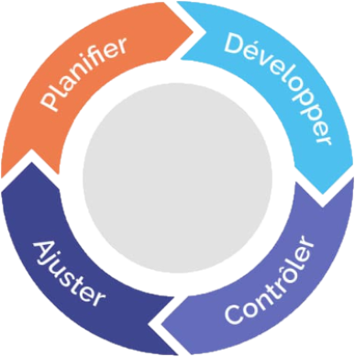



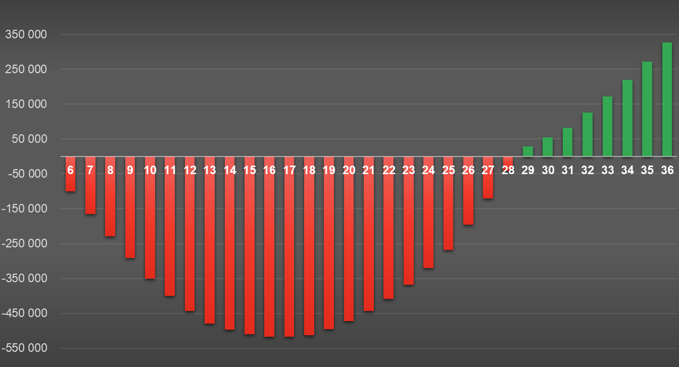
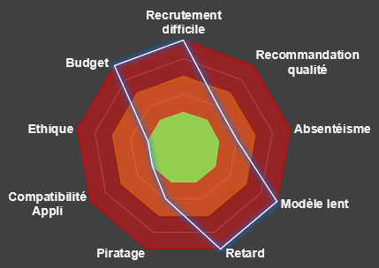








+100 000€
net mensuel
Recommandations
AGILE
Executive summary
Résultat en €
A
Retour sur investissement
M rphologie
o
r
e
i
Cognitif
B
RISQUES
i
n
Ethique
R
a
mois
Cl sse
l
i
i
Hand cap
€
g
conom que
s
i
tati tique
o
e
n
x
e
G nre
2

Slide 3




Présentation du projet
Contexte : Fashion-Insta est une entreprise du monde de la mode qui commercialise des articles vestimentaires. Elle dispose d’un réseau de magasins physiques, mais également d’un site e-commerce qui lui permet de commercialiser ses produits.
L’entreprise souhaite développer une application mobile de recommandation d’articles vestimentaires basée sur des photos.
Les utilisateurs de l’application se prendront en photo avec leurs habits favoris,
et obtiendront en retour des recommandations d’articles du même style
vestimentaire.
Mission : Cadrage du projet
Recommandations

Slide 4

Objectifs du projet et gains attendus
Contexte : les habitudes de consommation changent, Fashion Insta doit suivre la transformation digitale.
Objectif : - Atteindre plus de public, booster les ventes et le CA
- Moderniser la perception de la marque, augmenter la notoriété
- Se différencier, être proactif, novateur
- Satisfaire les clients en ciblant leur goût/besoin
- Faciliter la recherche client, diminuer le temps d’acquisition d’un article
- Diminuer les coûts (magasin, salariés…)

Slide 5






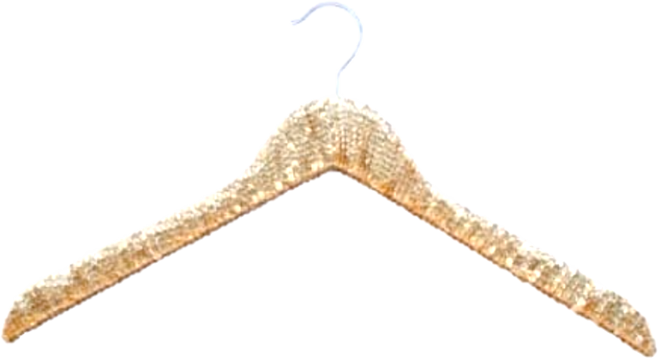
Le marché français
Chiffres clés
Concurrents
e achats : 51% habillement
CA : 4 m^{d} €
Réseau social : 7,31% achats
Mobile : 5,48% e achats
Personnalisation produit : + 24% commandes
Génération Y : 20% budget -> habillement
Veepee : visites 30 m°/mois
CA net 1,3 m^{d} €
Showroomprive.com : visites 14 m°/mois
Zalando : prix attrayant, soldes
Vinted : marché 2nde main
Clic and fit, Lookiero : Personal shopper
Couleur préférée ce trimestre
Tendances
Argent
Produits les + shoppés dans cette couleur :
Baskets
Pochettes
Robes de soirée
Pantalons slims en cuir ou jean
Jupes crayons ou évasées
Tuniques, chemises, blouses en dentelle
Parka, manteaux longs
Bottines à talons, baskets, converses

Slide 6



SWOT de l’entreprise
Strenghts - Forces
Weaknesses - Faiblesses
Expérience e-commerce & mode
Notoriété
Base clients
Pas d’expérience IA
Visibilité : absence réseaux sociaux
Estimations des charges imprécises
S
W
O
T
Opportunities
Threats - Menaces
Accroitre visibilité,
moderniser l’image
Nouveaux clients
Augmenter les ventes
Concurrence accrue
Tendances qui changent rapidement
Notoriété menacée en cas de non pertinence de l’application

Slide 7






Comparatif des méthodes de travail
Méthodeclassique
Méthodeagile
Application | Inconvénients | Avantages
Projets volumineux | Planification peu précise | Phases itératives Livraisons régulières
Projets innovants | Budgétisation difficile | Communication / collaboration métiers Implication du client à chaque sprint
Cahier des charges imprécis |  | Flexible / opérationnel / adaptable Réactif aux imprévus
 |  | Responsabilisation / autonomie

Slide 8
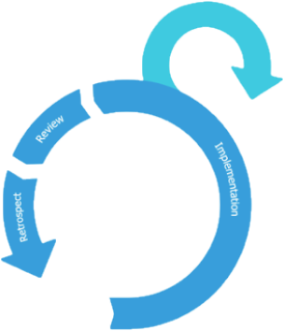








Méthode de travail Agile scrum
Meeting quotidien
Test
Review
Deploy
2 à 4 semaines
Tableau du Kanban
SPRINT
Scrum master
✓
Retrospect
Develop
Equipe
Cadrage projet
Collecte des besoins
Rédaction des fonctionnalités
✓
✓
✓
Planning
✓
✓
✓
✓
✓
✓
Completedproduct
Product owner
Product backlog
Sprint backlog

Slide 9
Etapes du projet
Objectifs, gains attendus. Collecte des besoins. Analyse du marché, clients ciblés Livrable : cahier des charges
Cadrage du projet
Analyse des risques, règlementation RGPD
Etude de faisabilité
Définition des fonctionnalités & tâches, dimensionnement technique et humain Livrables : backlogs, planning, budget
Conception
Formation, recrutement
Formation de l’équipe
Développement, tests, ajustements
Livrables : sprints, prototype, application finale Retour d’expérience
Réalisation du projet
Documentation, formation
Lancement, communication, suivi des indicateurs : dashboards
Mise en production

Slide 10

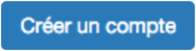






Les indicateurs
Nombre de téléchargements de l’application
Nombre de créations de compte
Nombre de connexions
Nombre de clics sur les articles
Nombre de Likes
Nombre d’articles achetés
Satisfaction client : retours pour remboursement et notes
Suivi du chiffre d’affaire et des coûts globaux

Slide 11
Backlogs du projet

Slide 12















Architecture de l’application
Playstore ou Applestore
MODELE IA
Téléchargement
Installation
Mon profil
Mes photos
Mes recommandations
Mes achats
Aide
1
4
Validation panier
Paiement
Retours
Note satisfaction
PAGE D ACCUEIL
Prise d’une photo
Sélection de photo
USER
7
5
4
6
Création de compte
Connexion
PROPOSITONS D ARTICLES
2
3
11
6
7
8
9
8
Chatbot
Gestion des
comptes
nouvel
utilisateur

Slide 13




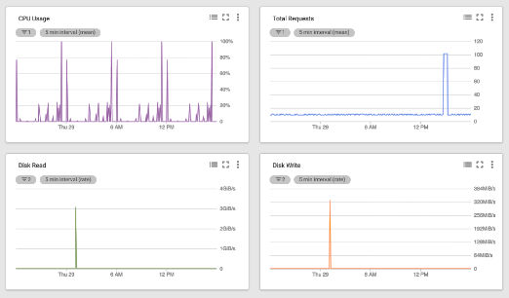


Architecture infrastructure
Web App Service
model
Stockage
photo
data model
prédiction
ADMIN
USER
signaux
App lnsights
monitoring
monitoring
échanges
data chat
ChatBot
Stockage
information
connexion compte
data user
Comptes de stockage
Gestion des comptes

Slide 14

Coût de production : 100 643€ sur 6 mois
€

Slide 15

Coût de maintenance mensuel : 4 891€
Coût maintenance Equipe = 15% coût production Equipe = 2 268€
€

Slide 16
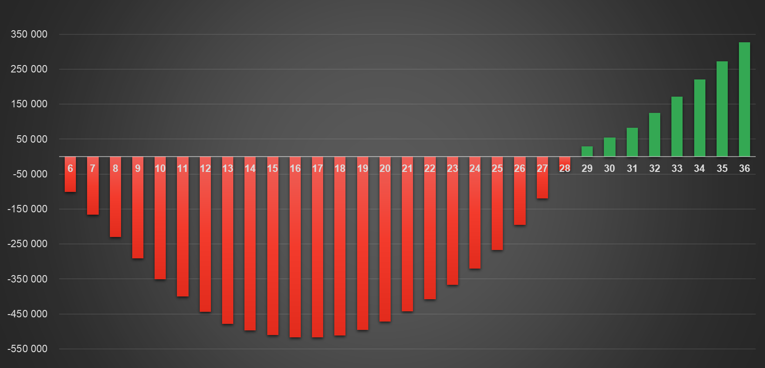

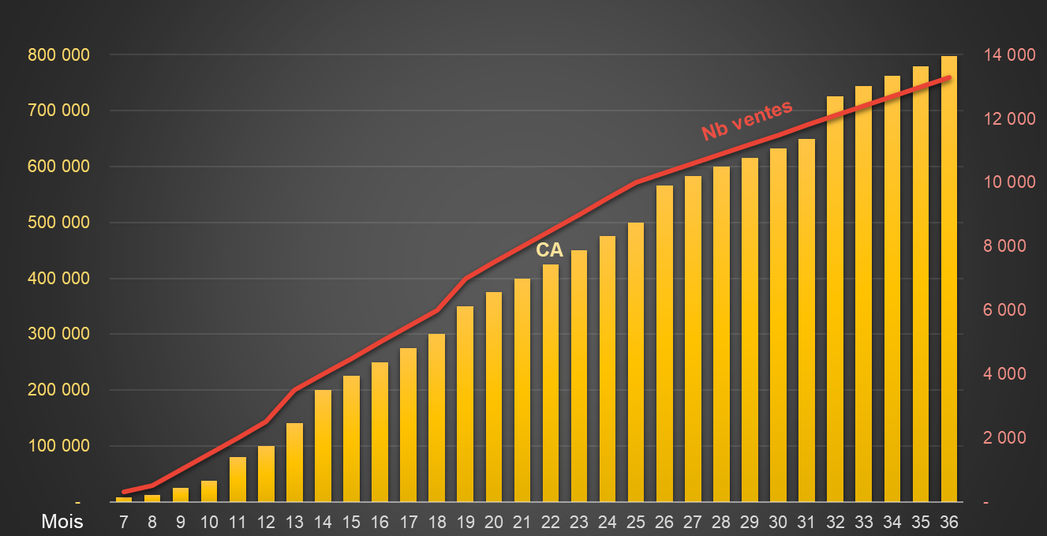

Résultat en €
+327 164
Rentabilité projetée sur 3 ans
Projections
mois
CA en €
+798 000
Projection du chiffre d’affaire
& du nombre de ventes
16

Slide 17

Plan d’action des principaux risques

Slide 18









Principes du Règlement Général sur la Protection des Données
Licéité, loyauté & transparence
Limitation des finalités
Responsabilité
Minimisation des données
Intégrité & confidentialité
Exactitude
Limitation de la conservation

Slide 19


APPLICATION DU RGPD DANS LE CADRE DU PROJET
Droit de l’utilisateur
Accès, rectification, effacement des données
Limitation, rétractation, opposition au traitement des données
Réclamation auprès d’une autorité de contrôle
Accès au responsable du traitement ou de la sécurité
Données personnelles utiles
Nom, Prénom
Photo
Adresse mail + mot de passe
Données bancaires
Adresse postale de livraison
Informations personnelles : mensurations, morphologie, goûts
Historique des recommandations, likes, achats, évaluations

Slide 20











Ethique et biais
Biais cognitif : le développeur influence le modèle involontairement
Biais statistique : les données d’entrainement ne sont pas équilibrées
Biais économique : incitation dans une démarche commerciale
€
PREVENTION
Origines ethniques
Handicap
Flouter les visages et signes avant entrainement du modèle de recommandation
Valider le jeu d’entrainement & le modèle par une équipe diversifiée
Identifier les biais potentiels à l’aide d’outils numériques spécialisés
Genre
Morphologie
Discrimination
Sexualité
Age
Classe sociale
Religion

Slide 21





C’est parti pour l’appli?
Recommandations

